Slide 1
7. SINIF DERS İÇERİĞİ

Slide 2
7A-TEKNOLOJİ VE TASARIMIN TEMELLERİ
7B-TASARIM SÜRECİ VE TANITIM
7C-YAPILI ÇEVRE VE ÜRÜN
7Ç-İHTİYAÇLAR VE YENİLİKÇİLİK
7D-TASARIM VE TEKNOLOJİK ÇÖZÜM
ÖĞRENME
ALANLARI

Slide 3
7A-TEKNOLOJİ VE TASARIMIN DOĞASI
7A1-TEKNOLOJİ VE TASARIMI ÖĞRENİYORUM
7A2-TEMEL TASARIM

Slide 4
7.A.1-TEKNOLOJİ VE TASARIMIN ÖĞRENİYORUM
A. 1. Teknoloji ve Tasarım Öğreniyorum
Bu ünitede öğrencilerin teknoloji ve tasarım kavramlarını ve bu kavramlar arasındaki ilişkiyi öğrenmeleri, ayrıca günlük hayatta karşılaştıkları sorunların çözümlerinde öğrendiklerini kullanmaları amaçlanmıştır.
TASARIM
TEKNOLOJİ
TASARIM
TEKNOLOJİ

Slide 5
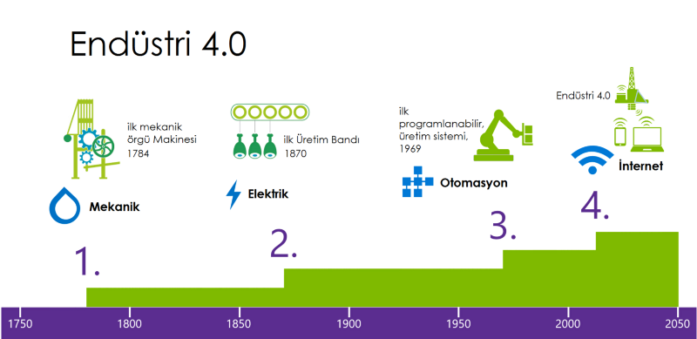
7.A.1-TEKNOLOJİ VE TASARIMIN ÖĞRENİYORUM
TT. 7. A. 1. 1. Teknoloji kavramını söyler.
Buluş, icat, keşif, bilim, teknik, teknoloji,
endüstri ve endüstri 4.0 kavramları üzerinde durulur.

Slide 6
7.A.1-TEKNOLOJİ VE TASARIMIN ÖĞRENİYORUM
TT. 7. A. 1. 2. Tasarım kavramını söyler.
Tasarımın endüstriyel tasarım, grafik tasarım, mimari ve çevre tasarımı alanlarından oluştuğu üzerinde durulur.
TT. 7. A. 1. 3. Teknoloji ve tasarım arasındaki ilişkiyi ifade eder.
Bir üründen hareketle, teknoloji ve tasarım kavramlarının arasındaki ilişki ve birbirlerini nasıl etkiledikleri üzerinde durulur.
KAVRAMLAR
TEKNOLOJİ
TASARIM
MİMARİ
TASARIM
GRAFİK
TASARIM

Slide 7
7A-TEKNOLOJİ VE TASARIMIN TEMELLERİ
7A. TEKNOLOJİ VE TASARIMIN TEMELLERİ
TT. 7. A. 1. 4. Teknoloji ve tasarım ürünlerine günlük hayattan örnekler verir.
Teknoloji ve tasarım ikilisinin hayatın günlük akışına yaptığı pozitif ve negatif etkilerinin var olduğu vurgulanır. Günlük hayatta karşılaştığı problemlerin çözümünde teknoloji ve tasarımın önemi üzerinde durulur.
TT.7. A. 1. 5. Ülkemiz ile dünyadaki teknolojik gelişmeleri karşılaştırır.
Bir üründen hareketle, ülkemiz ve dünyadaki teknolojinin (beyaz eşya, otomobil, telefon, gemi yapımı, tarım makineleri vb.) tarihsel gelişimi üzerinde durulabilir.

Slide 8
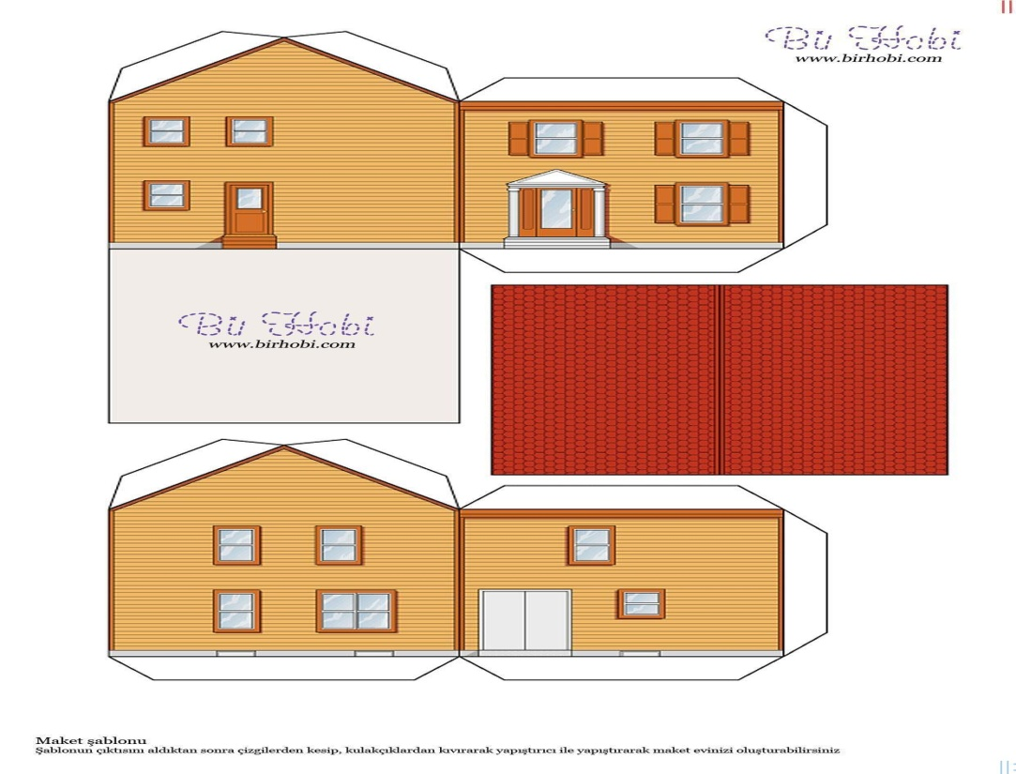
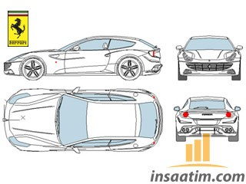
7.A.2-TEMEL TASARIMIN
Bu ünitede; öğrencilerin sanat/tasarım elemanlarını ve tasarım ilkelerini kullanarak oluşturdukları fikirlerini taslak, teknik çizim, maket vb. ile ifade edebilmesi amaçlanmıştır.

Slide 9
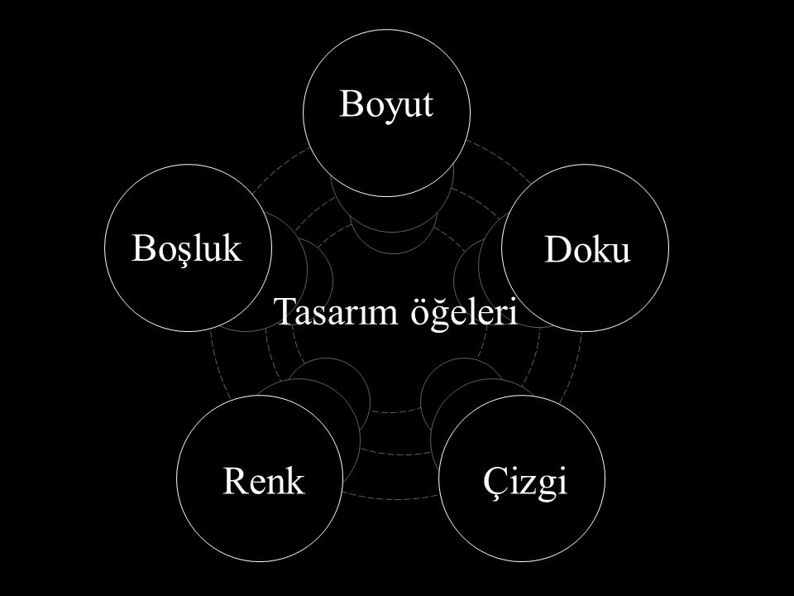
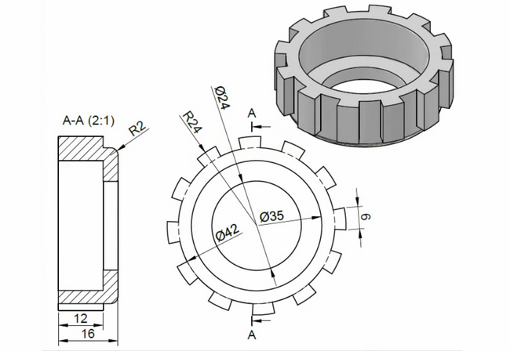
7.A.2-TEMEL TASARIMIN
TT. 7. A. 2. 1. Sanat/tasarım elemanlarını ifade eder.
Çizgi, renk, doku, mekân, biçim/formun elemanlarının bir fikri ifade ederken nasıl kullanılabileceği örnekler üzerinden gösterilir.
TT. 7. A. 2. 2. Sanat/tasarım elemanlarını bir ürün üzerinde gösterir.
İki veya üç boyutlu bir tasarım ürünü incelenebilir. Örneğin afiş tasarımları incelenirken çevre bilinci ve tasarruf gibi konularda duyarlılık değeri üzerinde durulabilir

Slide 10
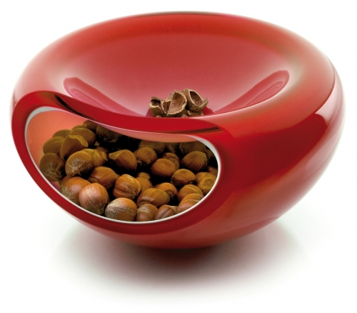
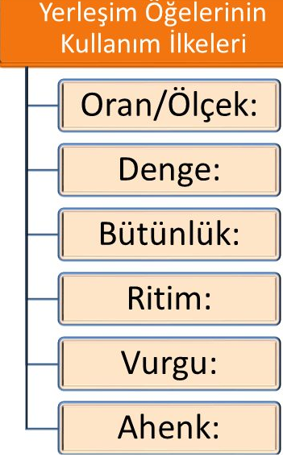
7.A.2-TEMEL TASARIMIN
7. A. 2. Temel Tasarım
TT. 7. A. 2. 3. Tasarım ilkelerini bir ürün üzerinde göstererek açıklar.
Tasarım ilkelerini oluşturan denge, ritim, vurgu, hareket, birlik, çeşitlilik, oran-orantı kavramları verilir.
TT. 7. A. 2. 4. Çevresindeki bir tasarım ürününü yeniden yorumlar.
Ürün analizi ve fikir geliştirme sürecinden sonra bir tasarım ürünü çizim şeklinde yeniden yorumlanır.

Slide 11
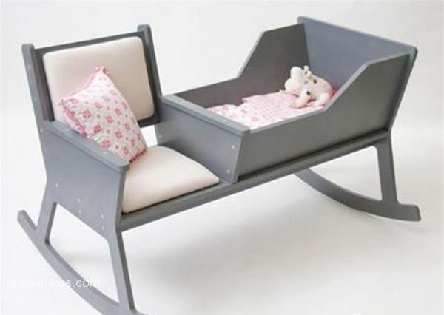
7.A.2-TEMEL TASARIMIN
7. A. 2. Temel Tasarım
TT. 7. A. 2. 5. Sanat/tasarım elemanlarını ve tasarım ilkelerini kullanarak bir tasarım oluşturur.
Sanat/tasarım elemanları ve tasarım ilkeleri kullanılarak çizim, boyama, kesme, katlama, birleştirme, yırtma, yapıştırma gibi bir yöntemle tasarım yapılmasına; geri dönüşüm konusuna vurgu yapılarak atık malzemelerden ürün oluşturulmasına ve duyarlılık değerine yer verilir.

Slide 12
7.B-TASARIM SÜRECİ VE TANITIM
7.B.1-TASARIM ODAKLI SÜREÇ
7.B.2-BİLGİSAYAR DESTEKLİ TASARIM

Slide 13
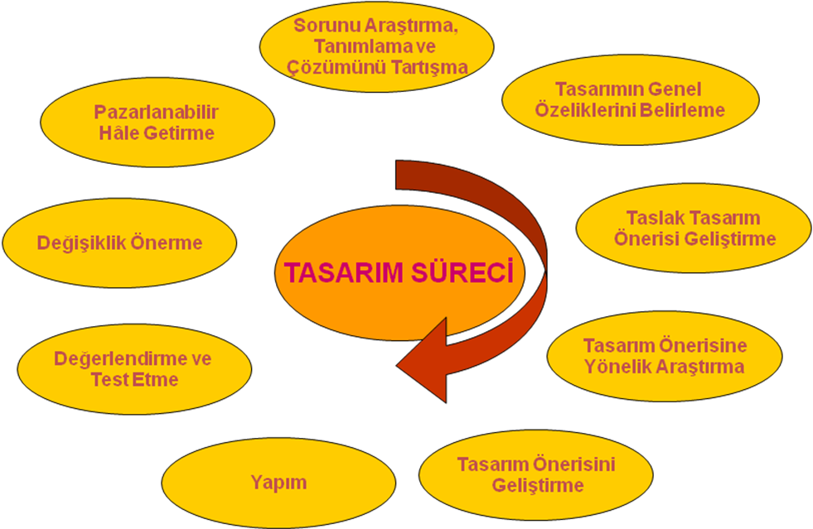
7.B.1-TASARIM ODAKLI SÜREÇ
Bu ünitede tasarım süreci ve tanıtımın, problem tanımlama, araştırma, planlama, oluşturma ve değerlendirme basamaklarından oluştuğunun ve bu sürecin hem bireysel hem de iş birliği yapılarak uygulanabileceğinin öğrenilmesi amaçlanır

Slide 14
7.B.1-TASARIM ODAKLI SÜREÇ
TT. 7. B. 1. 1. Tasarım sürecinin bir problem tanımlama ve çözüm önerme süreci olduğunu söyler.
TT. 7. B. 1. 2. Günlük hayatta karşılaşılan bir sorun veya ihtiyacı “tasarım problemi” şeklinde ifade eder.
Özel gereksinimli bireylerin karşılaştığı zorluklar ile iş sağlığı ve güvenliği problemleri gibi günlük hayattaki sorunlar üzerinde durulur.

Slide 15
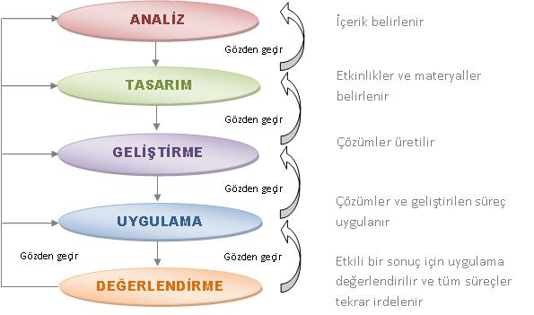
7.B.1-TASARIM ODAKLI SÜREÇ
TT.7.B.1.3- Belirlediği probleme yönelik çözüm önerileri geliştirebileceğini ifade eder.
TT.7. B.1.4- Tasarım sürecinin araştırma basamaklarını söyler.
Doğru veri kaynaklarına ulaşma yollarına dikkat edilmesi, veri toplama aşamasında çözüm önerisine yönelik karşılaşılan benzer tasarımlar tespit edildiğinde etik kurallara uyularak belirlenen problemin değiştirilebileceği veya mevcut tasarımın geliştirilmesi yoluna gidilebileceği vurgulanır.

Slide 16
7.B.1-TASARIM ODAKLI SÜREÇ
TT. 7. B. 1. 5. Tasarım geliştirme kriterlerini söyler.
Ergonomik, estetik, yaratıcı, özgün, yalın, işlevsel, bakım ve tamir kolaylığı gibi kullanıcı ihtiyaçları ile dayanıklı, kolay bulunabilir, geri dönüşüme uygun, ekonomik olma gibi kriterler üzerinde durulur. Tasarımı oluşturma sürecinde çevresel faktörlere göre bu kriterlere dikkat edilir.
TT. 7. B. 1. 6. Tasarım oluşturulurken kullanıcı, malzeme, uygulama ve çevre faktörlerinin önemini açıklar.
Tasarım için uygun malzemeyi temin etme, araç-gereçleri seçme, çalışma takvimi oluşturma, maliyet hesaplaması yapma ve değerlendirme süreçleri üzerinde durulur.
ERGONOMİK
ÖZGÜN
ÇEVRE
GERİ DÖNÜŞÜM
DAYANIKLI
İŞLEVSEL

Slide 17
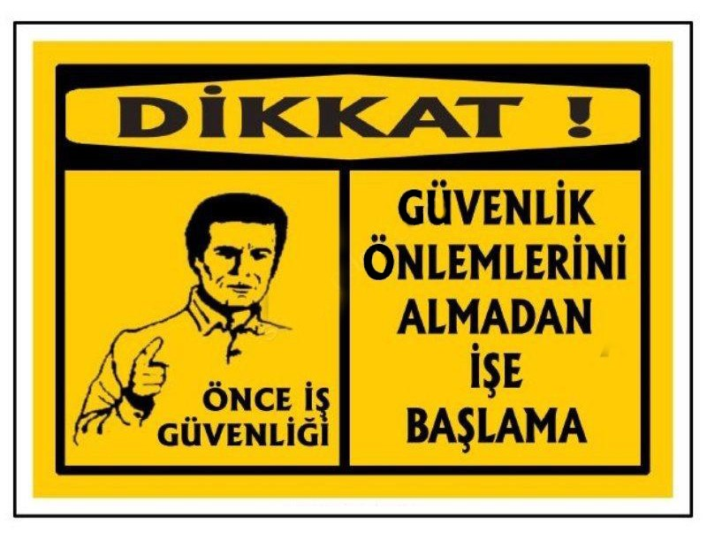
7.B.1-TASARIM ODAKLI SÜREÇ
TT. 7. B. 1. 7. Tasarımı oluşturmak için gerekli aşamaları açıklar.
TT. 7. B. 1. 8. Teknoloji ve tasarım uygulamalarında uyulması gereken güvenlik önlemlerini açıklar.
TT. 7. B. 1. 9. Tasarım ürünlerinin üretim süreçlerini açıklar.
Tasarımın çıkış noktası, hangi ihtiyaca cevap verdiği, nasıl yapıldığı, nasıl değerlendirildiği ve sonuçlandırıldığı üzerinde durulur.

Slide 18
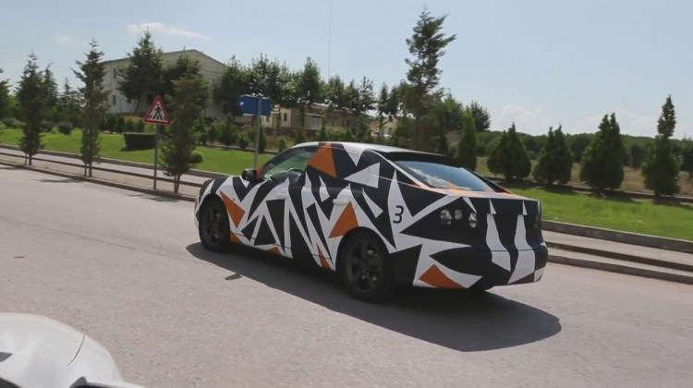
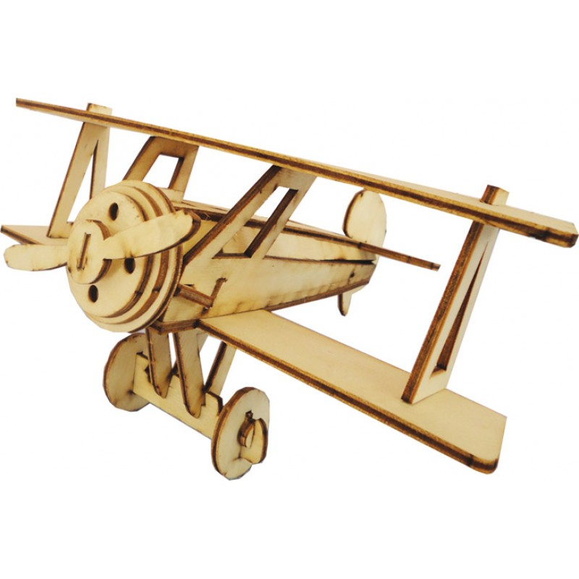
7.B.1-TASARIM ODAKLI SÜREÇ
TT. 7. B. 1. 10. Taslak, model, maket ve prototip kavramlarını örnekleyerek açıklar.
TT.7. B. 1. 11. Kullanımı tamamlanmış ürünlerin ikincil amaçlar için kullanımını değerlendirir. Kullanımı tamamlanmış ürünlerin geri dönüşümüne yönelik imkânların araştırılması sağlanır.
TT. 7. B. 1. 12. Tasarımı değerlendirme kriterlerini sınıflandırır.
Bir tasarımın estetik, özgün, işlevsel, yapılabilir ve sürdürülebilir olması açısından değerlendirilmesi üzerinde durulur.

Slide 19
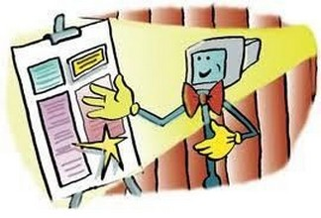
7.B.1-TASARIM ODAKLI SÜREÇ
TT.7. B. 1. 13. Tasarımı değerlendirdikten sonra elde ettiği verilerden hareketle tasarımını yeniden yapılandırabileceğini değerlendirir.
TT.7. B. 1. 14. Tasarımını kullanıcıya ulaştırmak üzere tanıtım ve pazarlama imkânlarını değerlendirir. Görsel ve sözel sunum tekniklerinin araştırılması sağlanır.

Slide 20
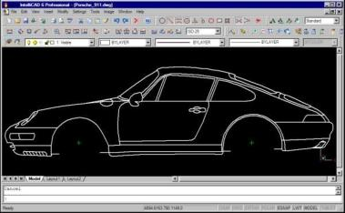
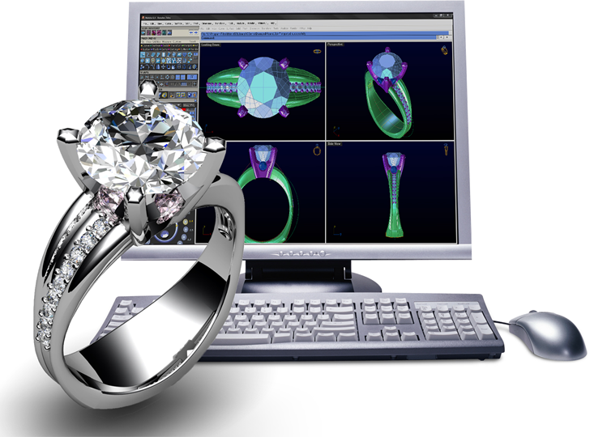
7.B.BİLGİSAYAR DESTEKLİ TASARIM
Bu ünitede öğrencilerin bilgisayar destekli tasarım bilgisini ve süreçlerini öğrenmeleri amaçlanmıştır.

Slide 21
7.B.BİLGİSAYAR DESTEKLİ TASARIM
TT. 7. B. 2. 1. Tasarımı için taslak çizimler yapar.
Gerçek hayatta karşılaşılan probleme ilişkin düşünülen çözüm önerisi kâğıt üzerinde iki boyutlu olarak gösterilir.
TT. 7. B. 2. 2. Taslak çizimlerini bilgisayar yardımıyla iki boyutlu görsellere dönüştürür.
Resim ve grafik işleme yazılımları açıklanır ve en az bir tanesi kullanılarak görsel oluşturulur.
TT. 7. B. 2. 3. Tasarım fikrini açıklamak için çoklu ortam sunusu hazırlar.
Çoklu ortam yazılımları ile sesli ve hareketli sunular hazırlayarak sınıf ortamında sunulması üzerinde durulur. Bu kazanım, 5 ve 6. sınıflardaki zorunlu Bilişim Teknolojileri dersi ile 7 ve 8. sınıflardaki seçmeli Bilişim Teknolojileri dersinin “Ürün Oluşturma” ünitesi ile ilişkilendirilmelidir.
photoshop
proshow
autocad

Slide 22
7.C-YAPILI ÇEVRE VE ÜRÜN
7.C.1-MİMARİ TASARIM
7.A.2-ÜRÜN GELİŞTİRME

Slide 23
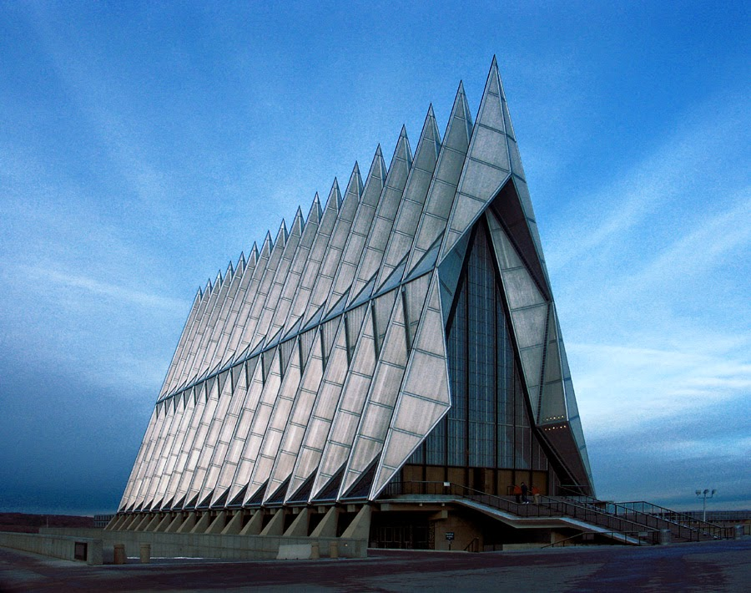
7.C.1- MİMARİ TASARIM
Öğrencilerin, mimari tasarım eyleminin barınma ihtiyacıyla başlayan mekân yaratma süreci olduğunu öğrenmesi ve çevresindeki farklı işlevsel yapılar konusunda bilinçlendirilmesi amaçlanır.

Slide 24
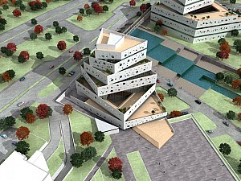
7.C.1- MİMARİ TASARIM
TT. 7. C. 1. 1. İşlevsel farklılıkların mimari tasarımda yapısal farklılıklara yol açtığını söyler.
Farklı bina tasarımları için (sinema salonu, konferans salonu, mahkeme salonu, müze, tiyatro, spor salonu, cami vb.) farklı mekân tasarımları üzerinde durulur.
TT. 7. C. 1. 2. Yakın çevresindeki mimari yapıları işlevsel farklılıklarına göre karşılaştırır.
Yakın çevresindeki farklı işlevdeki iki binanın karşılaştırması yapılabilir. Okul, hastane, müze, konut, kervansaray, kümbet, saray vb. mekânlar fiziksel özellikleri (aydınlatma, renk, doku, fiziksel ölçüler vb.) açısından analiz edilir.

Slide 25
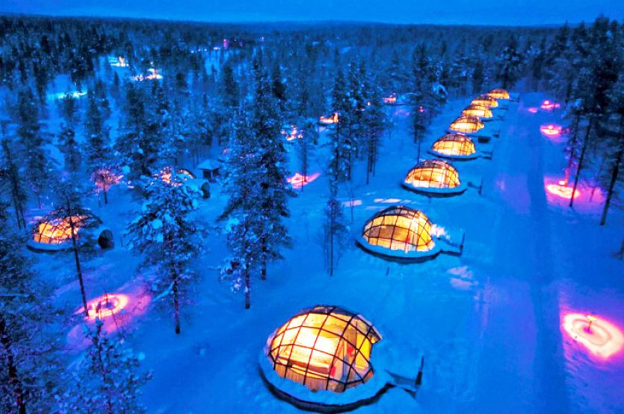
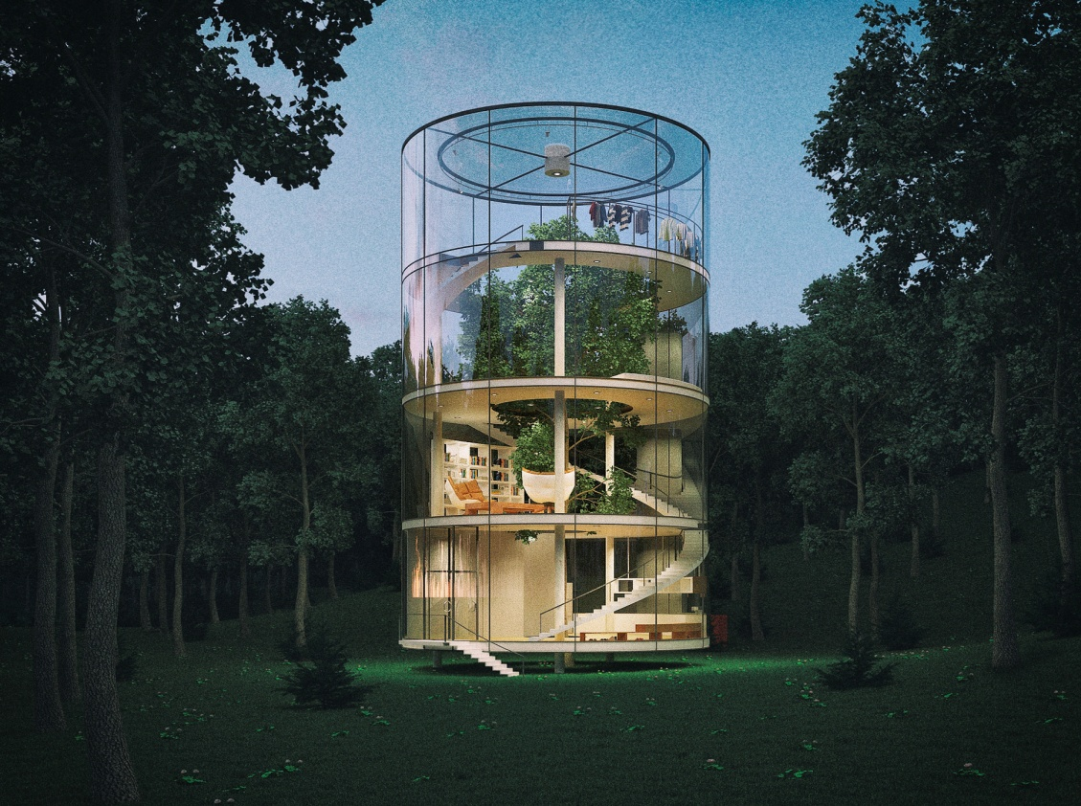
7.C.1- MİMARİ TASARIM
TT. 7. C. 1. 3. Mimari yapılarla hayat biçimi arasındaki ilişkiyi açıklar.
Kırsal ve kentsel mimari örnekler üzerinde durulur. Farklı coğrafi şartlardaki hayat biçimleri ile kullanılan mimari tasarımlar için Safranbolu evleri, Kapadokya evleri, Beypazarı evleri, Harran evleri, Eğin mimarisi, iglular gibi yapılar üzerinde durulur.
TT. 7. C. 1. 4. Yaşamak istediği konutu farklı coğrafi alan ve şartlara uygun olarak tasarlar.
Ormanlık bölge, dağlık bölge, çöl gibi farklı coğrafi/iklim koşullarına ve kişisel ihtiyaçlara uygun bir konut tasarlanarak, çizim veya maket ile gösterilebilir.

Slide 26
7.C.2- ÜRÜN GELİŞTİRME
Bu ünitede öğrencilerin ürün geliştirme sürecinin kullanıcı odaklı olduğunu, mekanik ve yapısal tasarım özelliklerini içerdiğini, ürün geliştirmenin mevcut veya gelecekteki bir soruna çözüm bulma amacıyla yürütülen analitik bir düşünme süreci olduğunu öğrenmesi amaçlanmıştır.

Slide 27
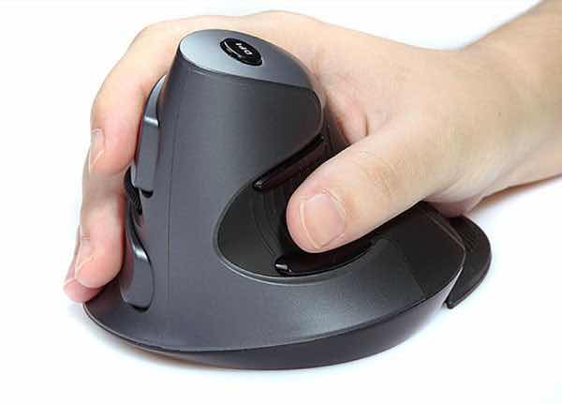
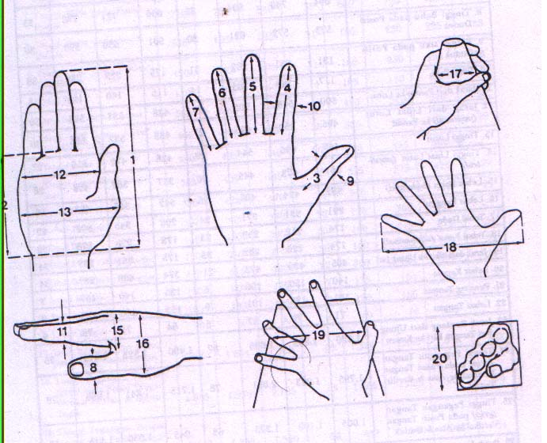
7.C.2- ÜRÜN GELİŞTİRME
TT.7. C. 2. 1. Tasarımın kullanıcının ihtiyacına ve beğenisine göre şekillendirildiğini ifade eder.
TT. 7. C. 2. 2. Tasarımda ergonominin önemini örnekler üzerinden açıklar.
TT. 7. C. 2. 3. Ergonomik bir ürün tasarlar.
Ergonomi kavramının kullanıcının özelliklerine göre tasarımı şekillendirdiğinden bahsedilir.
Ergonomi, antropometri bilim dalı ile ilişkilendirilir. Tasarımlar çizim yoluyla gösterilir.
TT. 7. C. 2. 4. Tasarladığı eşyayı ergonomi kriterlerine göre değerlendirir.

Slide 28
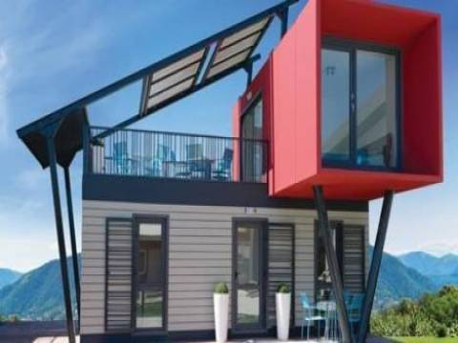
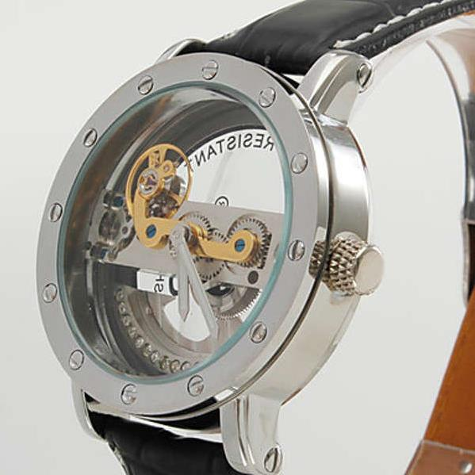
7.C.2- ÜRÜN GELİŞTİRME
7.C.2- ÜRÜN GELİŞTİRME
TT. 7. C. 2. 5. Bir ürünün işlevinin gerektirdiği mekanik özellikleri sınıflandırır.
Tasarımın mekanik özellikleri açıklanarak dayanıklılık, aşınma ve denge gibi unsurların nesne (sıra, sandalye, koltuk, tabure vb.) üzerindeki etkisi analiz edilir. Depreme karşı dayanıklılık da göz önünde bulundurulur.
TT. 7. C. 2. 6. Günlük hayatta kullanılan bir ürünü mekanik tasarım özelliklerini dikkate alarak yeniden tasarlar.

Slide 29
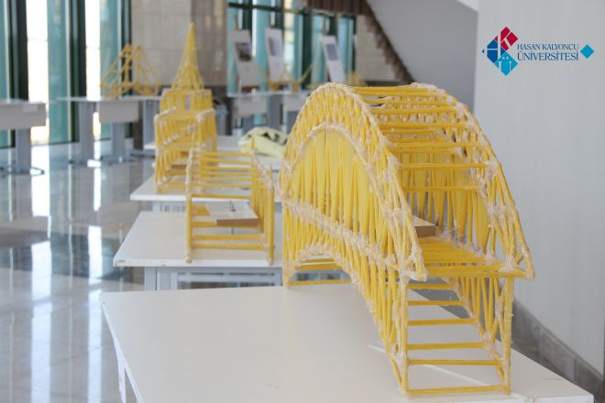
7.C.2- ÜRÜN GELİŞTİRME
TT. 7. C. 2. 7. Bir tasarım için gerekli yapısal özellikleri açıklar.
Gerilme, esneme ve basınç faktörlerinin yapıların dayanıklılığını ne şekilde etkilediği vurgulanır.
Depreme karşı dayanıklılık da göz önünde bulundurulur.
TT. 7. C. 2. 8. Yapısal özellikleri dikkate alarak bir tasarım yapar.
Basit bir nesne kullanılarak yapısal bir tasarım (kule, köprü vb.) oluşturulur.

Slide 30
7.Ç-İHTİYAÇLAR VE YENİLİKÇİLİK
7.Ç.1-ENERJİNİN DÖNÜŞÜMÜ VE TASARIM
7.Ç.2-ENGELSİZ HAYAT TEKNOLOJİLERİ

Slide 31
7.Ç.1- ENERJİNİN DÖNÜŞÜMÜ VE TASARIM
Bu ünitede öğrencilerin; su, rüzgâr ve güneş gibi doğal kaynakları kullanarak temiz ve sürdürülebilir enerji elde etme teknolojilerini öğrenmeleri ve bir ürün tasarlamaları amaçlanmaktadır.

Slide 32
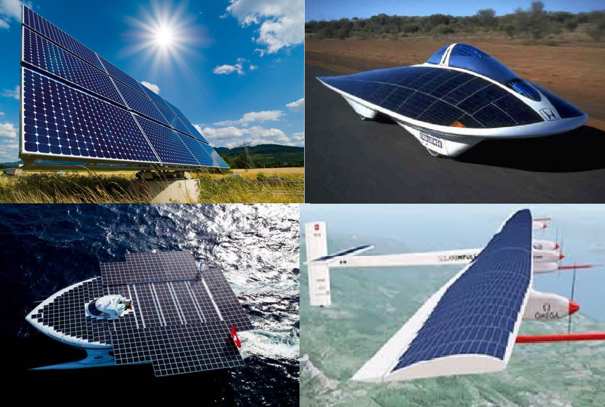
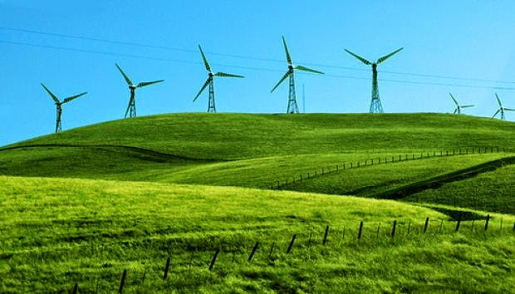
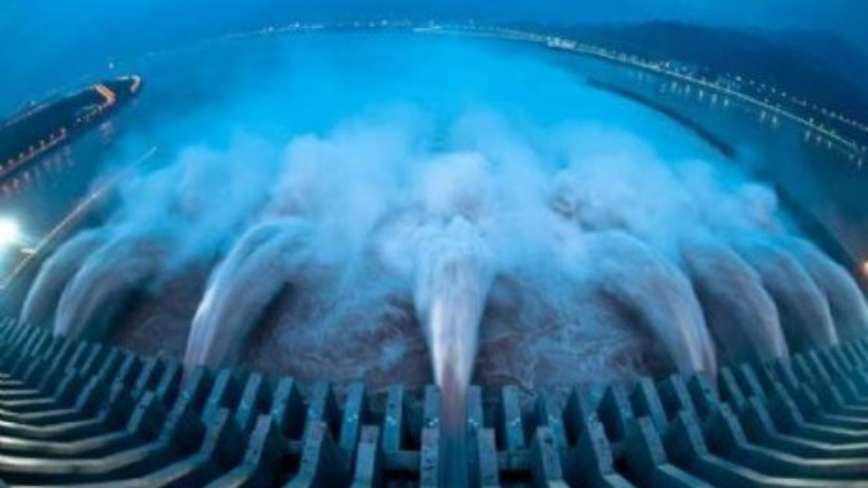
7.Ç.1- ENERJİNİN DÖNÜŞÜMÜ VE TASARIM
TT. 7. Ç. 1. 1. Su, rüzgâr ve güneş gibi doğal kaynakları kullanarak temiz ve sürdürülebilir enerji elde etme teknolojilerini açıklar.

Slide 33
7.Ç.1- ENERJİNİN DÖNÜŞÜMÜ VE TASARIM
TT. 7. Ç. 1. 2. Doğal kaynaklar yoluyla enerji elde edilebilen bir ürün tasarlar.
Enerji dönüşümü ile ilgili olarak imkânlar çerçevesinde su, rüzgâr veya güneş gibi doğal kaynaklardan yararlanılarak üç boyutlu model veya maket tasarımı gerçekleştirilir.
TT.7. Ç. 1. 3. Tasarladığı enerji dönüşümü ürününü sunar.

Slide 34
7.Ç.2- ENGELSİZ HAYAT TEKNOLOJİLERİ
Bu ünitede öğrencilerin özel gereksinimli bireylere yaşama kolaylığı sağlayan teknolojiler hakkında bilgilendirilmesi ve bu konuda öğrencilerde farkındalık oluşturulması amaçlanmaktadır. Yardımseverlik, duyarlılık, iyilikseverlik ve sorumluluk gibi değerler üzerinde durulur.

Slide 35
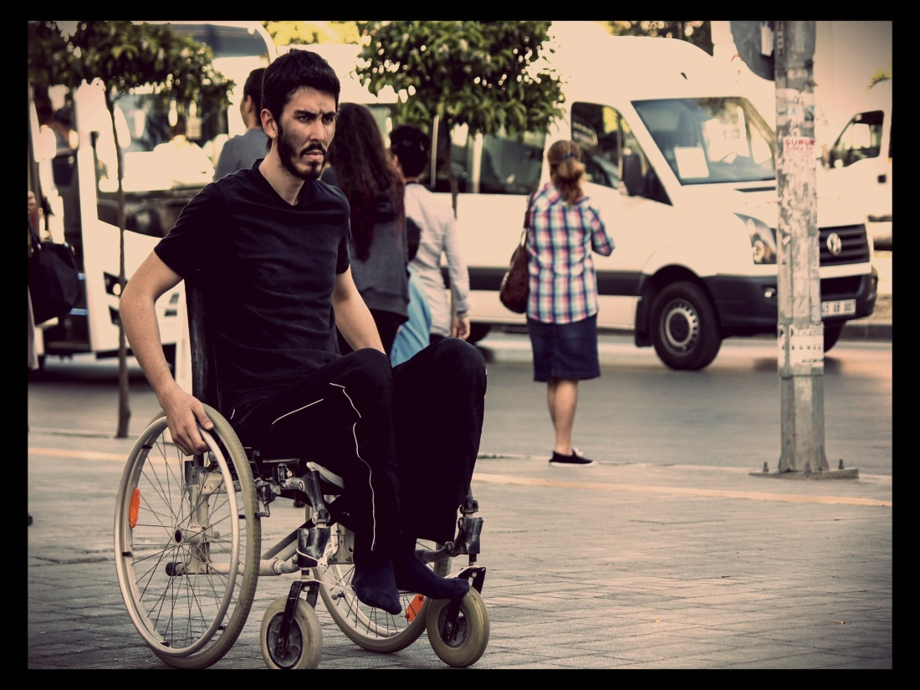
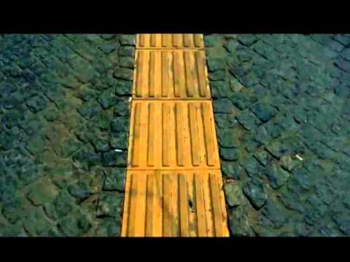
7.Ç.2- ENGELSİZ HAYAT TEKNOLOJİLERİ
TT. 7. Ç. 2. 1. Özel gereksinimli bireylerin yaşama zorluklarını ifade eder.
Bu konuyla ilgili daha önceden yayımlanmış kamu spotları izlenir, görsel-yazılı basındaki haber ve araştırma sonuçları incelenir.
TT.7. Ç. 2. 2. Özel gereksinimli bireylerin yaşama kolaylığı için geliştirilen ürünlerin tasarım özelliklerini araştırır.

Slide 36
7.Ç.2- ENGELSİZ HAYAT TEKNOLOJİLERİ
TT. 7. Ç. 2. 3. Özel gereksinimli bireyler için yaşama kolaylığı sağlayacak bir ürün çizerek tasarlar.
Tasarım oluşturulurken özel gereksinimli bireylere yönelik kullanılabilecek olumsuz ve rencide edici ifadelerden kaçınılmalıdır.

Slide 37
7.D-TASARIM VE TEKNOLOJİK ÇÖZÜM
7.D.1-ÖZGÜN ÜRÜNÜMÜ TASARLIYORUM
7.D.2-BUNU BEN YAPTIM

Slide 38
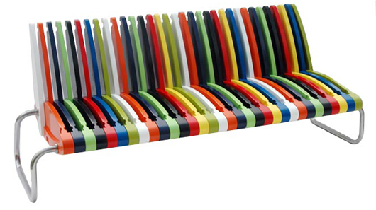
7.D.1- ÖZGÜN ÜRÜNÜMÜ TASARLIYORUM
Bu ünitede öğrencilerin kendi belirleyeceği bir konuda özgün bir ürün veya eser tasarlamaları ve bu eseri sergilemeleri amaçlanmaktadır.

Slide 39
7.D.1- ÖZGÜN ÜRÜNÜMÜ TASARLIYORUM
TT. 7. D. 1. 1. Tasarım problemini söyler.
TT. 7. D. 1. 2. Tasarım probleminin çözümüne yönelik araştırma basamaklarını uygular.
Doğru veri kaynaklarını kullanması, benzer örnekleri araştırarak problemin çözümüne yönelik mevcut çözümleri tartışması ve özgün tasarım fikrini geliştirmesi vurgulanır.

Slide 40
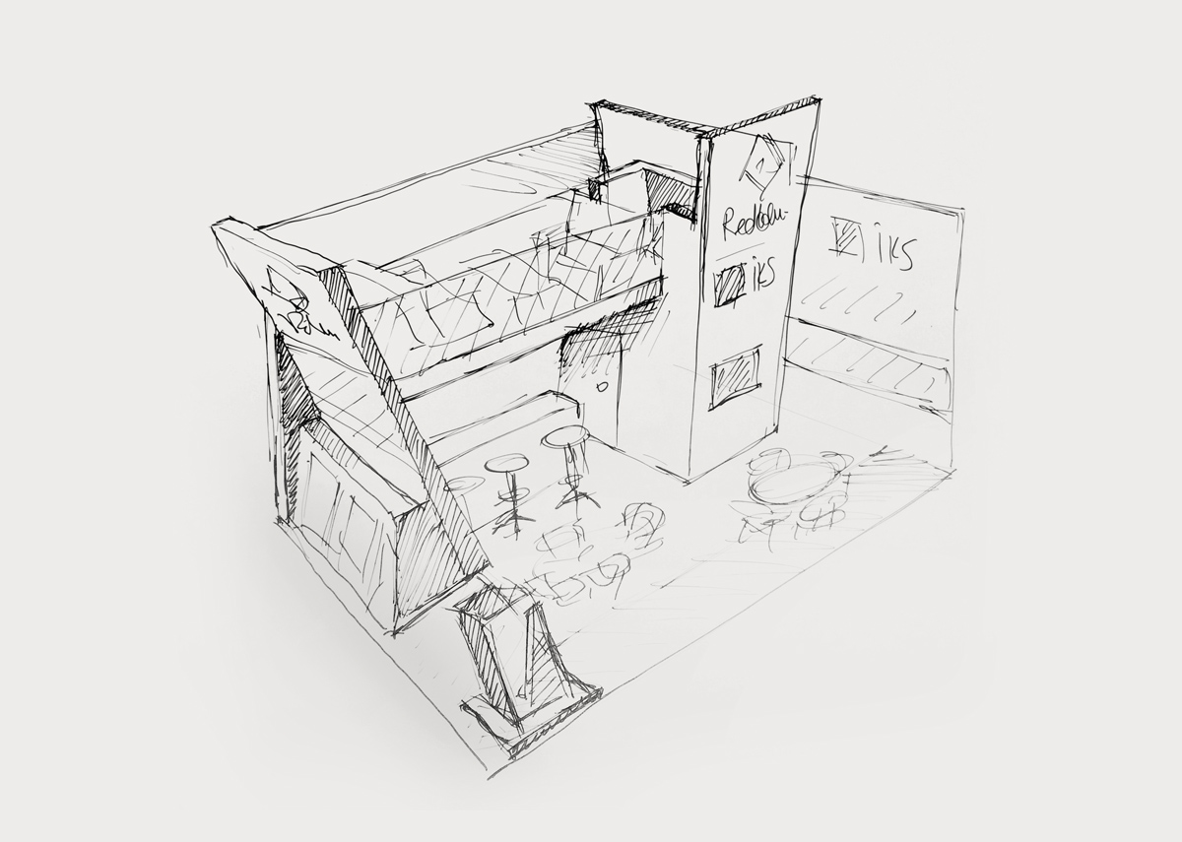
7.D.1- ÖZGÜN ÜRÜNÜMÜ TASARLIYORUM
TT. 7. D. 1. 3. Tasarım planı hazırlar.
Kullanıcı, malzeme, uygulama ve çevresel faktörlerin dikkate alınması, problemin çözümüne yönelik metod ve tekniklerin araştırılması, çözüm önerilerinin geliştirilmesi, öneriler arasından öğretmen rehberliğinde belirlenenlerden birinin taslak öneriye dönüştürülmesi, tasarıma uygun araç-gereç ve malzemelere karar verilmesi üzerinde durulur.

Slide 41
7.D.1- ÖZGÜN ÜRÜNÜMÜ TASARLIYORUM
TT. 7. D. 1. 4. Tasarımın modelini veya prototipini oluşturur.
Örnek ürünlerin üretim süreçleri ve gerekli kaynakların incelenmesi; uygulama aşamasında güvenlik önlemlerinin alınması; tasarımın çözümüne yönelik maket veya çizim yapılarak görselleştirilmesi; uygun araç-gereç ve malzemelerin temin edilerek tasarımın modeli yahut prototipinin oluşturulması üzerinde durulur.

Slide 42
7.D.1- ÖZGÜN ÜRÜNÜMÜ TASARLIYORUM
TT. 7. D. 1. 5. Tasarımını belirlenen kriterlere göre değerlendirir.
Tasarım özgün, estetik, işlevsel, ergonomik, yapılabilir ve sürdürülebilir olması bakımından, sunu yapılarak iş birliği içerisinde değerlendirilir. Değerlendirme sürecinde öz değerlendirme ve akran değerlendirmesinden yararlanılır.
TT. 7. D. 1. 6. Tasarladığı ürünü değerlendirme sonuçlarına göre yeniden yapılandırır.

Slide 43
7.D.2- BUNU BEN YAPTIM
Bu ünitede öğrencilerin ders içinde yaptıkları bütün ürünleri veya seçtikleri ürünleri, öğretim yılı sonunda okul yönetimi, ders öğretmenleri ve velilerin de katılımlarıyla “Bunu Ben Yaptım” etkinliğinde görsel, sözel ve çoklu ortam sunularıyla birlikte sergilemeleri hedeflenmektedir. Öğrenciler sunumlarında ürünlerini sözel olarak anlatabilecekleri gibi tanıtım kartı, afiş, el broşürü gibi materyaller hazırlayarak da sergileyebilirler.
TT. 7. D. 2. 1. Sergileyeceği ürün veya ürünlerini sunar.
Sergilenecek ürün veya ürünler için tanıtım materyalleri (kısa film, bilgisayar destekli sunum, tanıtım kartı, afiş, el broşürü vb.) hazırlanır.

Slide 44
7. SINIF DERS İÇERİĞİ
TEŞEKKÜR EDERİZ

